Slide 1
Контроль расходов
Выполнил:
Матвеев Дмитрий Сергеевич

Slide 2
Мы живем в то время, когда деньги нужны всем и многие часто тратят свои деньги впустую. И поэтому я решил создать приложение, которая будет контролировать расходы человека.

Slide 3
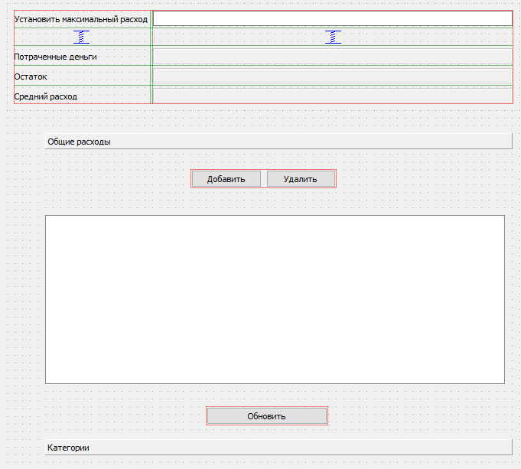
Я буду использовать графическую библиотеку PyQt5, потому что она достаточно легкая и с ней разобраться не так трудно. В QtDesigner’е создал основной интерфейс программы.

Slide 4
Чтобы хранить данные, использовал базу данных и библиотеку sqlite3.

Slide 5
С приложением работать достаточно легко. Нужно лишь установить максимальный расход и каждый раз, когда вы добавляете новую сумму, программа будет автоматически обновлять данные.

Slide 6
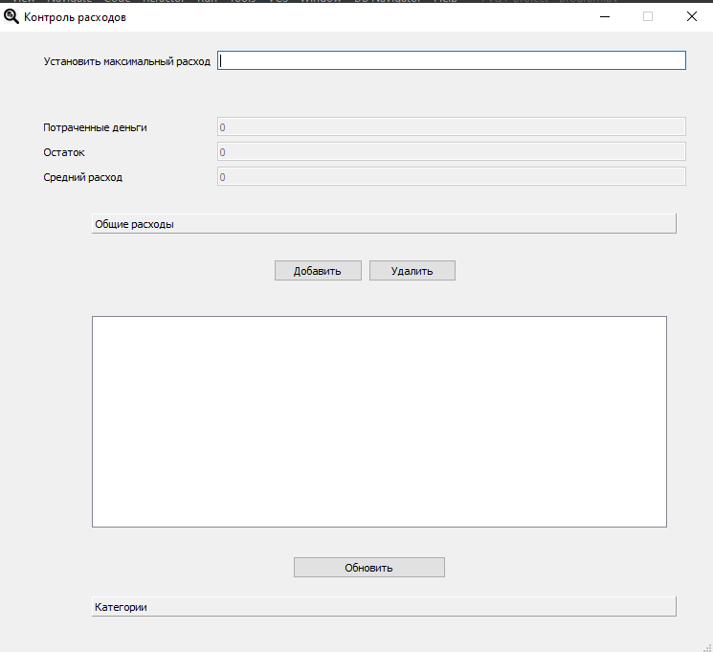

Slide 7
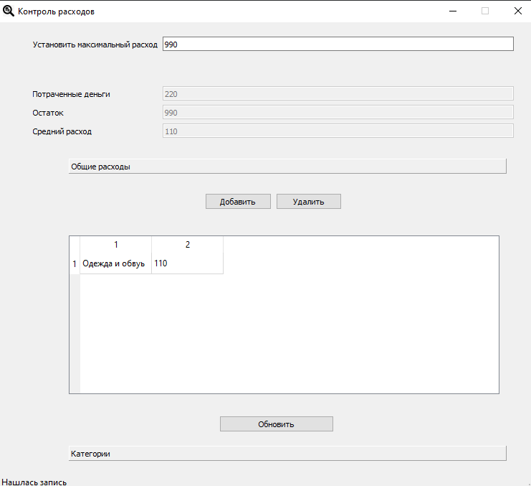

Slide 8
В результате у меня получилась полноценная программа для контроля расходов. С помощью неё человек будет разумно тратить свои деньги, а не на пустяки.

